Slide 1
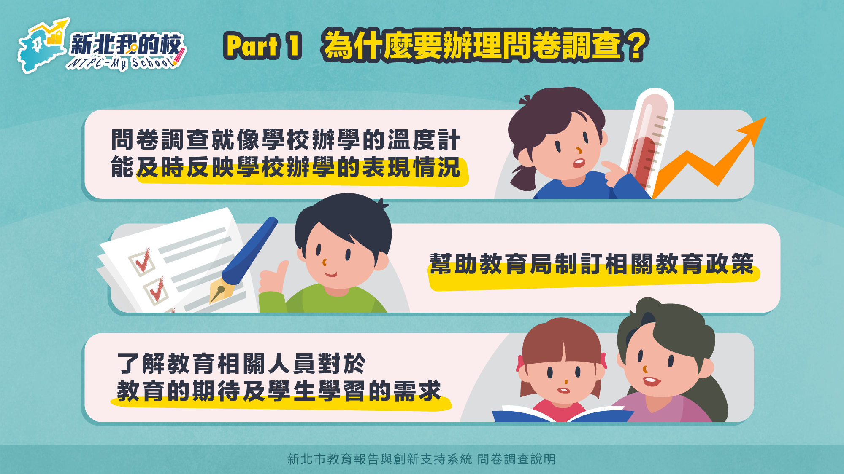

Slide 2
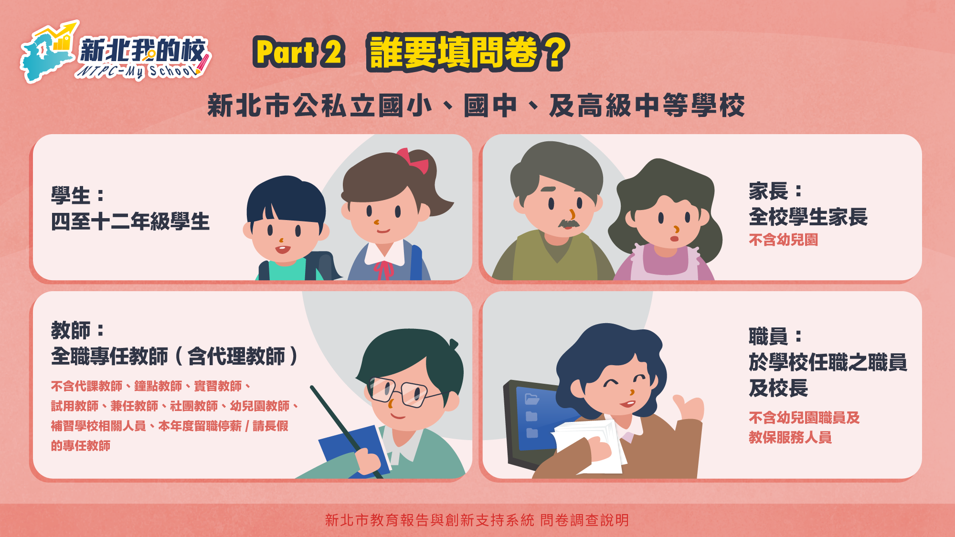

Slide 3
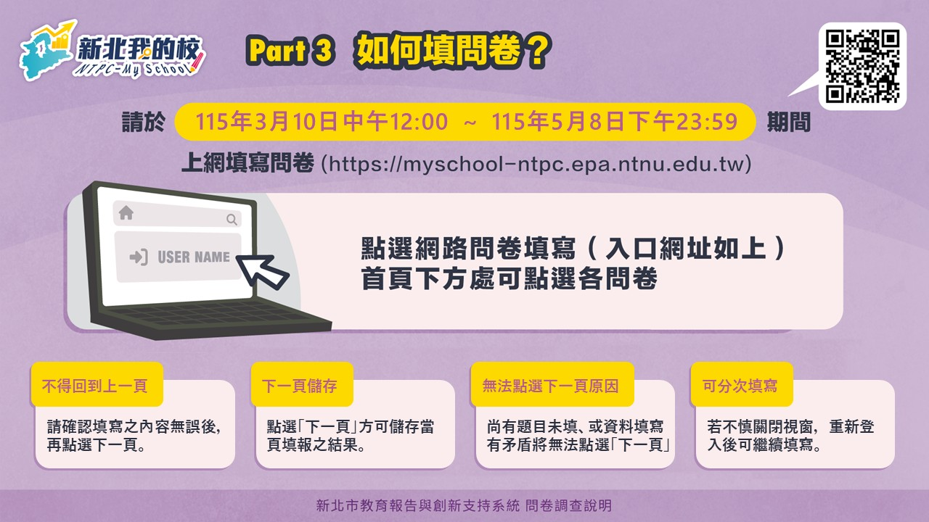
https://myschool-ntpc.epa.ntnu.edu.tw/ques/114myschool_stu

Slide 4
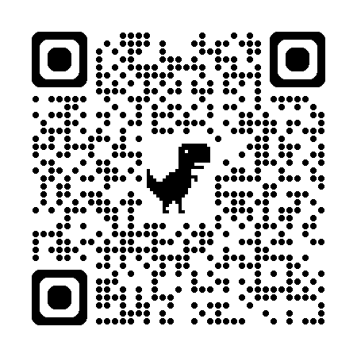
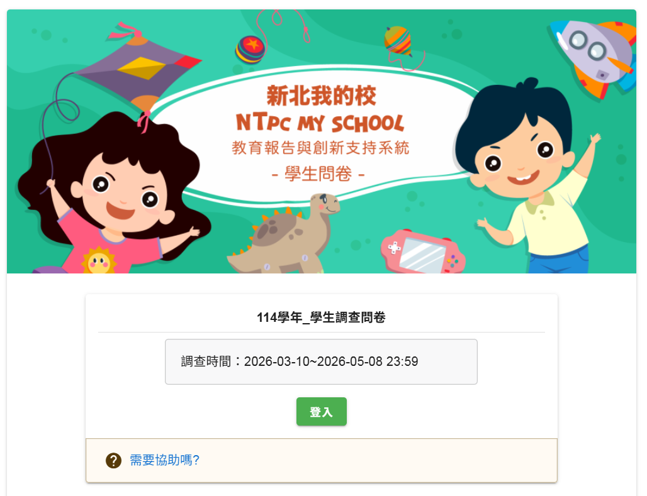
https://myschool-ntpc.epa.ntnu.edu.tw/ques/114myschool_stu

Slide 5
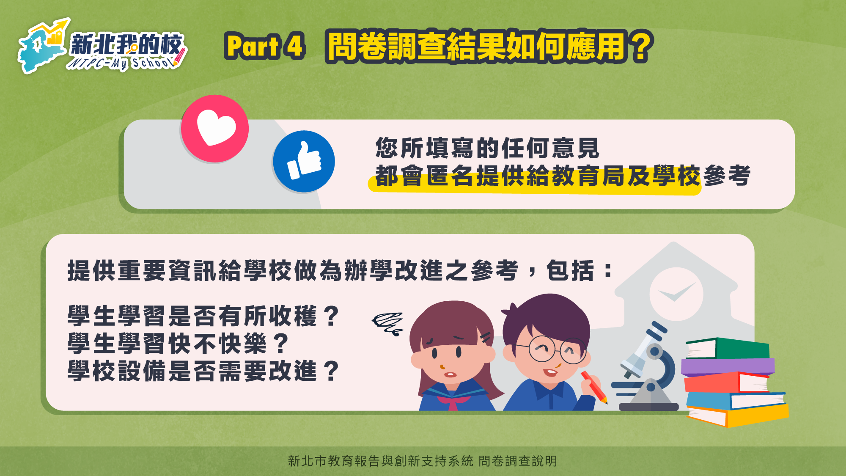

Slide 6


Slide 7
